Slide 1
BLOQUE Nº 3: SENSORES
LOS RADARES
(ONDAS)
REF: CAP. Nº 1 “PRINCIPIOS DE LOS SISTEMAS DE ARMAS NAVALES” D. FRIEDEN
CLASE Nº 1

Slide 2
SENSORES
SON LOS EQUIPOS O INSTRUMENTOS QUE PERMITEN DETECTAR LA PRESENCIA DE UN BLANCO DE INTERÉS Y DETERMINAR SU POSICIÓN EN EL ESPACIO respecto a mi buque.
PARA ELLO DEBEN SER CAPACES DE DETECTAR ALGUNA CARACTERISTICA DE LA ENERGÍA QUE EMITE O REFLEJA EL BLANCO
SENSOR ACTIVO: EMITE ENERGÍA PARA DETECTAR A SU BLANCO, AL HACERLO SE DELATA.(Sonido, Ondas electromagnéticas , Luz, etc.)
SENSOR PASIVO: DETECTA AL BLANCO POR LA ENERGÍA O SEÑALES QUE ÉSTE EMITE. (Calor, Sonido, luz, ondas e/m, etc.)

Slide 3
SENSORES
BLANCOS DE
SUPERFICIE
Y AÉREOS
RADARES
ÓPTICOS
OPTRÓNICOS
OPTRÓNICOS
SONARES
MAGNETICOS
BLANCO
SUBMARINO

Slide 4
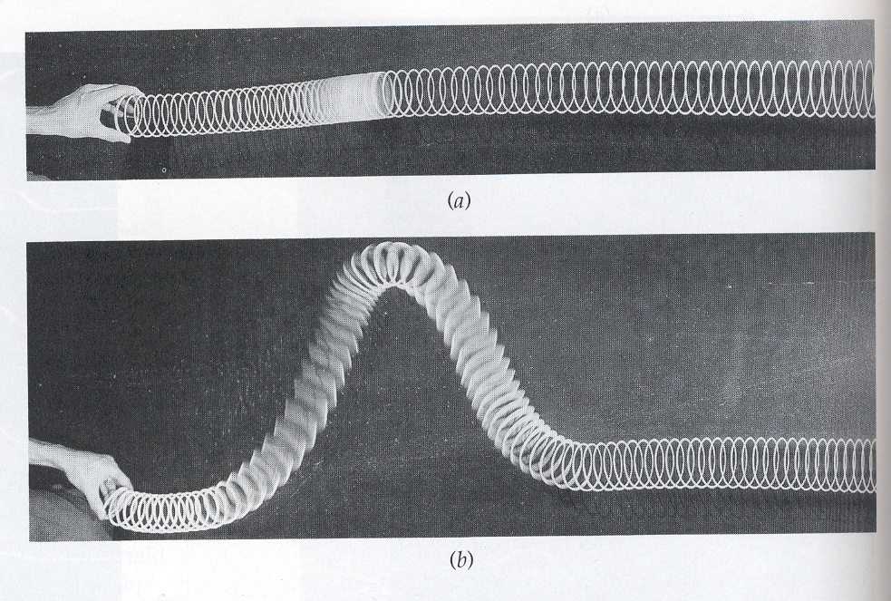
R.A.D.A.R. = Radio Detecting And Ranging
Desarrollado durante 2ª G. M. y operando en 1942
Principio de Operación: Reflexión de Ondas Electro Magnéticas
Se utiliza la propiedad de las ondas electromagnéticas para propagarse en línea recta a la velocidad de la luz, reflejando hacia el emisor , parte de su energía al chocar con un cuerpo sólido.
Ondas: Tren de perturbaciones que se desplazan en forma contínua y a una determinada velocidad

Slide 5
Longitud de onda
+ a
Amplitud de onda
0
0
180
360
-a
Ciclo
FRECUENCIA: Cantidad de ciclos que recorre una onda en un segundo se expresa en Hertz (1Hz = 1 ciclo/segundo)
LONGITUD DE ONDA: Distancia recorrida por la onda en un ciclo
AMPLITUD DE ONDA: Máximo desplazamiento vertical de la onda respecto a su valor medio o Cero

Slide 6
Longitud de onda
Amplitud de onda
0
180
360
Ciclo
1 HERTZ = 1 CICLO POR SEGUNDO
1 kHz = 1000 CICLOS / SEGUNDO
1 MHz = 1.000.000 CICLOS / SEGUNDO
El PERIODO (T) de una onda es el tiempo que emplea en completar un ciclo se expresa en segundos por un ciclo.
T [s/c] = 1/ f (donde “f ” es la frecuencia en ciclos por segundo)

Slide 7
Longitud de onda
Amplitud de onda
0
180
360
Ciclo
( permite transformar frecuencia en longitud de onda y viceversa)
C = f * λ
Donde: C = Velocidad de la luz ( 3 *10⁸ m/s)
f = Frecuencia de la onda electro magnética en Hertz
λ = Longitud de la onda en metros

Slide 8
ONDA ELECTRO MAGNÉTICA
Longitud de onda
Amplitud de onda
0
180
360
Ciclo
CAMPO ELECTRICO en fase y a 90º del CAMPO MAGNETICO
POLARIZACION: El Campo Eléctrico es el de mayor energía en la onda, su orientación en el espacio define el sentido de Polarización de la Onda E.M.
La Polarización puede ser Vertical, Horizontal o Circular y es importante porque las antenas que las captan deben tener igual polarización que la onda E.M.

Slide 9
INTERFERENCIAS DE ONDAS
ONDAS EN FASE
ONDAS DESFASADAS 180°
0
0
INTERFERENCIA POSITIVA
INTERFERENCIANEGATIVA
Onda Resultante
Onda Resultante
Si se controla el ángulo de desfase de ondas de igual frecuencia, al sumarlas, se puede controlar la magnitud y dirección de la onda resultante

Slide 10
Las Ondas electromagnéticas viajan a la velocidad de la Luz y en línea recta.
En el vacío se desplazan a 3* 10⁸ m/s. El índice de refracción de un medio es la velocidad de la energía E.M. en ese medio respecto a la del vacío. En el aire, se considera igual a 1 y por lo tanto se considera igual a la del vacío.
Las ondas electromagnéticas poseen energía (área bajo la curva), amplitud de onda, frecuencia, velocidad de propagación y longitud de onda.
VELOCIDAD DE LA LUZ: 300.000 Km./Seg. ó
162.000 MN/Seg.
A esta velocidad una onda electro magnética recorre 7 veces la circunferencia de la tierra en 1 segundo.

Slide 11
LONGITUDES DE LAS ONDAS ELECTROMAGNETICAS
RAYOS GAMMA
RAYOS X
LUZ VISIBLE
RANGO INFRARROJO
RADIO FRECUENCIA
EHF
SHF
UHF
VHF
HF
MF
LF
0.1 A
1 A
0.4 µ
0.76 µ
0.1cm
1mt
10 kmt
IR
CERCANO
IR
MEDIO
IR
LEJANO
IR
EXTREMO
3 µ
6 µ
15 µ
30 µ
VIA. AZ. VER. AMA. NAR. ROJO

Slide 12
PREFIJOS EXPONENCIALES MÁS USADOS
PREFIJO | SIMBOLO | EXPONENCIAL
TERA | T | 10¹²
GIGA | G | 10⁹
MEGA | M | 10⁶
KILO | k | 10³
hecto | h | 10²
deca | da | 10¹
deci | d | 10⁻¹
centi | c | 10⁻²
mili | m | 10⁻³
micro | μ | 10⁻⁶
nano | n | 10⁻⁹
pico | P | 10⁻¹²

Slide 13
PROPAGACIÓN DE LAS ONDAS ELECTROMAGNÉTICAS
REFLEXIÓN :
AL PROPAGARSE LAS ONDAS ELECTROMAGNÉTICAS Y ENCONTRARSE CON UNA SUPERFICIE REFLECTORA, LAS ONDAS ELECTROMAGNÉTICAS SE REFLEJAN EN FORMA PERPENDICULAR A LA SUPERFICIE ENCONTRADA.-
DIFUSIÓN:
LAS SUPERFICIES DISPAREJAS REFLEJAN LAS ONDAS EN VARIAS DIRECCIONES, LO QUE SE DENOMINA “DIFUSIÓN”., esto es una Reflexión en una dirección inútil para la detección del blanco .-
LA CAPACIDAD DE REFLEJAR ONDAS ELECTROMAGNÉTICAS DE UNA SUPERFICIE SE DENOMINA “COEFICIENTE DE REFLEXIÓN”.-
EL POLVO, AGUA, NIEVE, GRANIZO, PROVOCAN “REFLEXIÓN” Y “DIFUSIÓN” DE LAS ONDAS ELECTROMAGNÉTICAS GENERANDO PERDIDAS DE ENERGÍA REFLEJADA HACIA EN RADAR.-

Slide 14
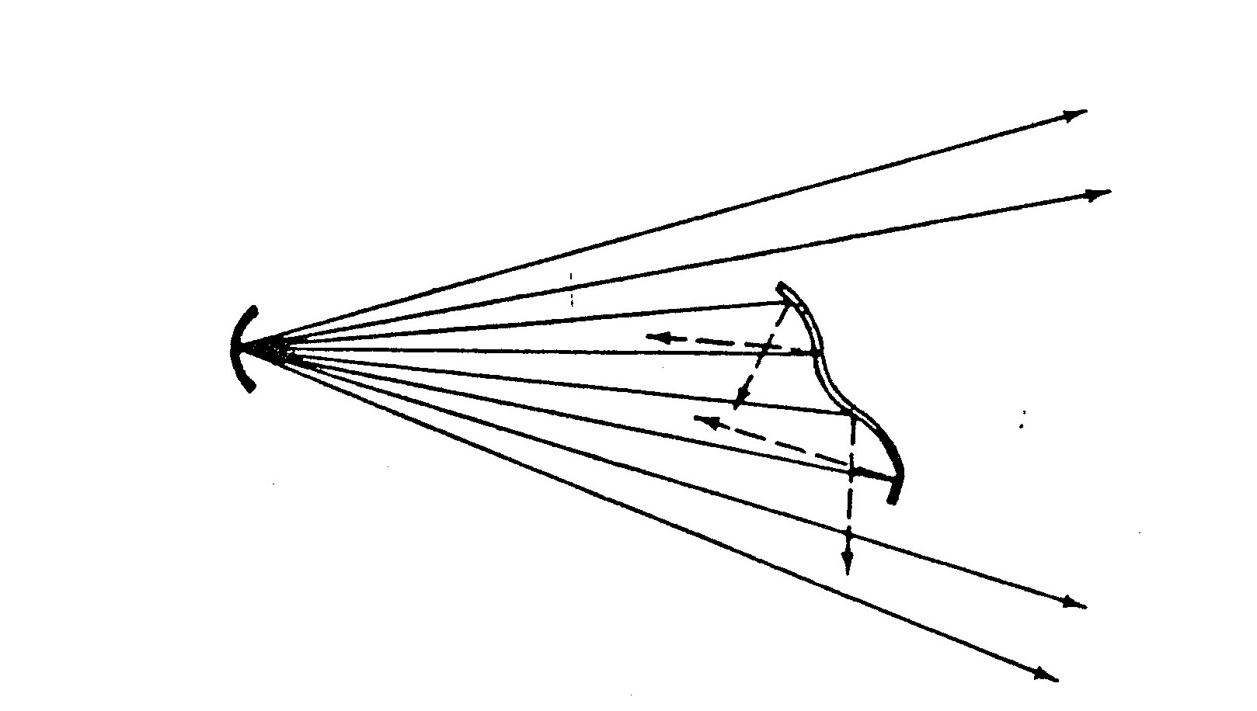
REFLEXIÓN Y DIFUSIÓN DE LAS ONDAS ELECTROMAGNÉTICAS
Reflexión (útil)
Difusión (inútil)
SUPERFICIE REFLECTORA DE RADAR: es el área efectiva de reflexión útil que presenta un contacto hacia el radar que intenta detectarlo.
Varía con el movimiento del blanco.
Ejemplo: Un misil EXOCET presenta un área de 80 cm² visto desde proa y se intenta disminuirla en futuros diseños.

Slide 15
REFRACCIÓN:
ES EL DESVIO QUE SUFRE UN ONDA ELECTROMAGNÉTICA AL VIAJAR POR MEDIOS DE DISTINTA DENSIDAD (POR EJEMPLO: EN LA ATMÓSFERA).-
EL INDICE DE REFRACCIÓN DE LA ATMÓSFERA AUMENTA CON SU DENSIDAD POR LO QUE LAS ONDAS ELECTROMAGNÉTICAS (TC. Y RADAR) TIENDEN A CURVARSE SOBRE LA TIERRA LOGRÁNDOSE POR ESTA CAUSA LIGEROS ALCANCES MAYORES AL HORIZONTE VISUAL.-
REFRACCIÓN ESTA CONTROLADA POR LEY FÍSICA DE SNELL

Slide 16
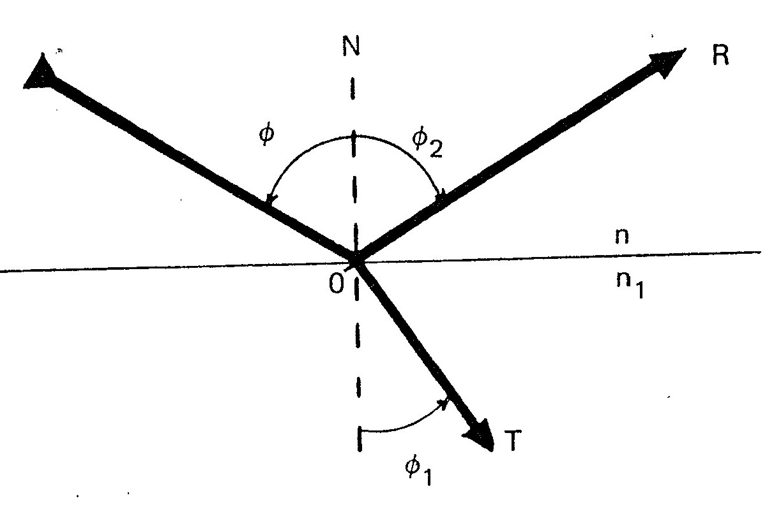
La velocidad de la O.E.M. es C = 3 x 10⁸ [mts/seg]
I = Onda incidente
ⱷ
ⱷ
R= REFLEXION
La velocidad de la O.E.M. varía según la densidad del medio que atraviesa. (v)
n
AIRE
AGUA
n₁
El Indice de refracción n se define como :
n = C / v
T = REFRACCIÓN
ⱷ₁
LEY DE SNELL: permite calcular el ángulo de desviación por Refracción en el nuevo medio de propagación.
n sen ⱷ = n₁ sen ⱷ₁

Slide 17
EJERCICIO N°1:
Una O.E.M. impacta el límite entre dos medios (A y B) con un ángulo de 50°. Se sabe que el índice de refracción en A es de 1.4 y el de B es de 2,1.
Calcular en ángulo de refracción en el medio B
Grafique esta situación.
EJERCICIO N° 2:
Una O.E.M. impacta el límite entre dos medios (A y B. Se sabe que el índice de refracción en A es de 1.4 y en B es de 2,1.
¿Cuál debe ser el ángulo de incidencia si se requiere que el ángulo de refracción en el medio B sea de 38°?
Grafique esta situación.
R1: 22.1° R2: 70°

Slide 18
DIFRACCIÓN:
LA DIFRACCIÓN ES UNA SUERTE DE DESVIACIÓN DE LA PROPAGACIÓN RECTILÍNEA DE LAS ONDAS ELECTROMAGNÉTICAS CUANDO CHOCAN CON UNA SUPERFICIE, TENDIENDO A SEGUIR LA CURVATURA DE LA SUPERFICIE IMPACTADA.-
ESTO PERMITE ALGUNOS ENLACES DE TC Y CONTACTOS DE RADAR SOBRE OBJETOS LIGERAMENTE OCULTOS POR EL OBSTÁCULO EN CUESTIÓN.-

Slide 19
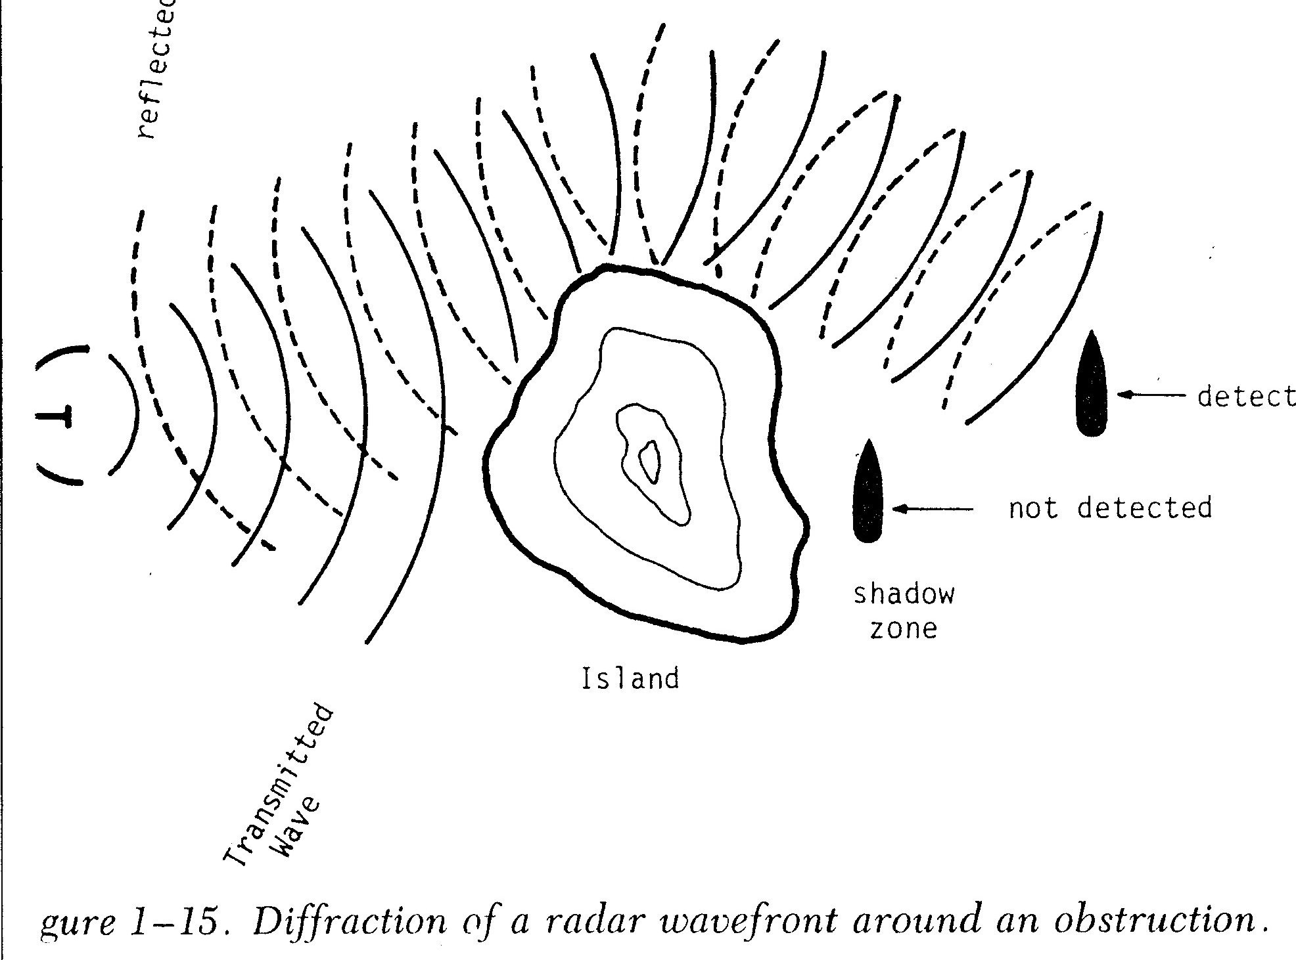
DIFRACCIÓN DE LAS ONDAS ELECTROMAGNÉTICAS AL CHOCAR CON UN OBJETO

Slide 20
FORMA DE PROPAGACIÓN DE LAS ONDAS ELECTROMAGNÉTICAS
ONDA TERRESTRE:
A BAJAS FRECUENCIAS (HF, LF, VLF) SE LOGRA PROPAGACIÓN DE LA ONDA TERRESTRE (PEGADA A LA TIERRA) HASTA LLEGAR A ALCANCES DE 500 – 1000 MILLAS.-
ALCANCE ONDA TERRESTRE DEPENDERÁ:
- POTENCIA TRANSMISIÓN (> POTENCIA = > ALCANCE).-
- FRECUENCIA (< FRECUENCIA = > ALCANCE).-
- CONDUCTIVIDAD SUPERFICIE (> ALCANCE SOBRE EL AGUA QUE SOBRE LA TIERRA).-
- POLARIZACIÓN: VERTICAL.-
APLICACIONES: - ENLACES LF/HF/ MF/ CON BUQUES.-
- ENLACES VLF CON SS.-

Slide 21
PROPAGACIÓN DE LAS ONDAS ELECTROMAGNÉTICAS (CONT.)
ONDAS CELESTES:
EN RANGOS DE HF SE PUEDE LOGRAR GRANDES DISTANCIAS MEDIANTE LA REFLEXIÓN ATMOSFÉRICA Y REFLEXIÓN EN LA SUPERFICIE TERRESTRE.-
ONDAS SON REFLEJADAS EN LA IONOSFERA ( UBICADA ENTRE 35 - 250 MILLAS ALTURA, VARIA SEGÚN NOCHE O DÍA)
AUMENTO DE PROPAGACIÓN PRODUCE ZONAS DE SILENCIO EN HF ( “SKIP ZONES “).

Slide 22
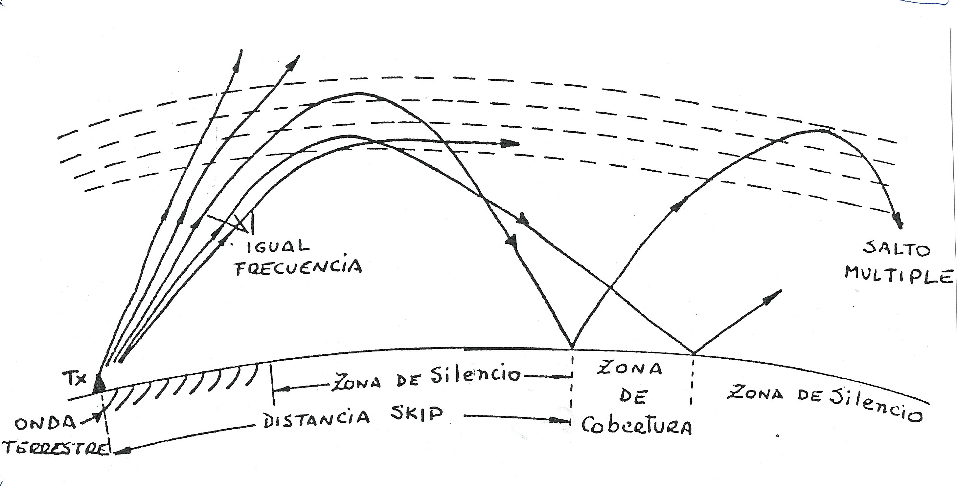
PROPAGACIÓN TERRESTRE Y DE ONDAS CELESTIALES INDICANDO DISTANCIAS “ SKIP “ Y LA ZONA DE SILENCIO

Slide 23
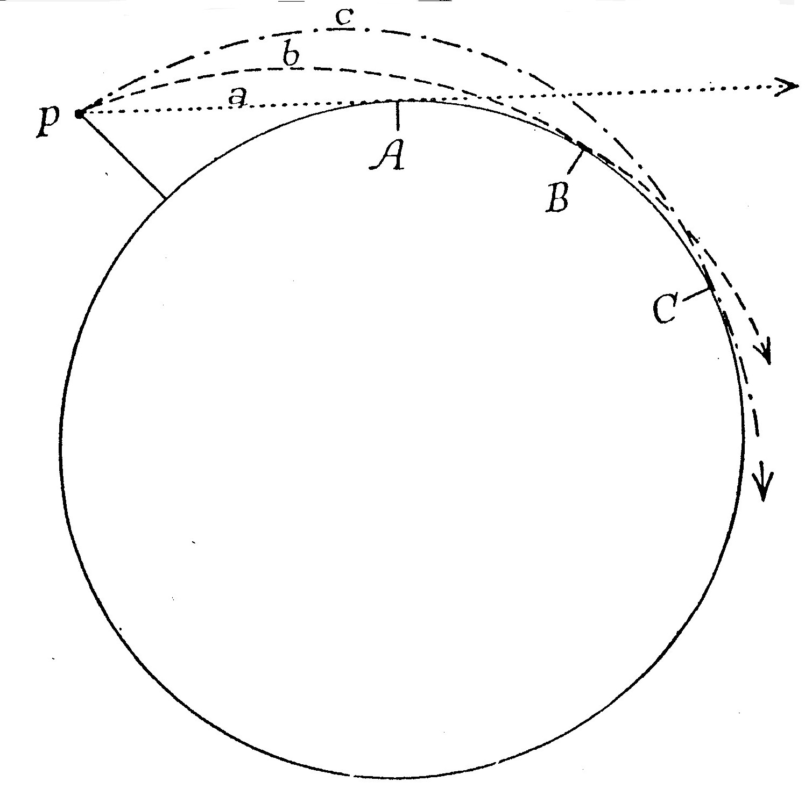
DIFERENTES HORIZONTES
A = HORIZONTE GEOMETRICO.-
B = HORIZONTE ÓPTICO.-
(REFRACCIÓN DE LA LUZ POR LA ATMÓSFERA).-
C = HORIZONTE DE RADAR (REFRACCIÓN ONDAS ELECTROMAGNÉTICAS POR LA ATMÓSFERA).-
A

Slide 24
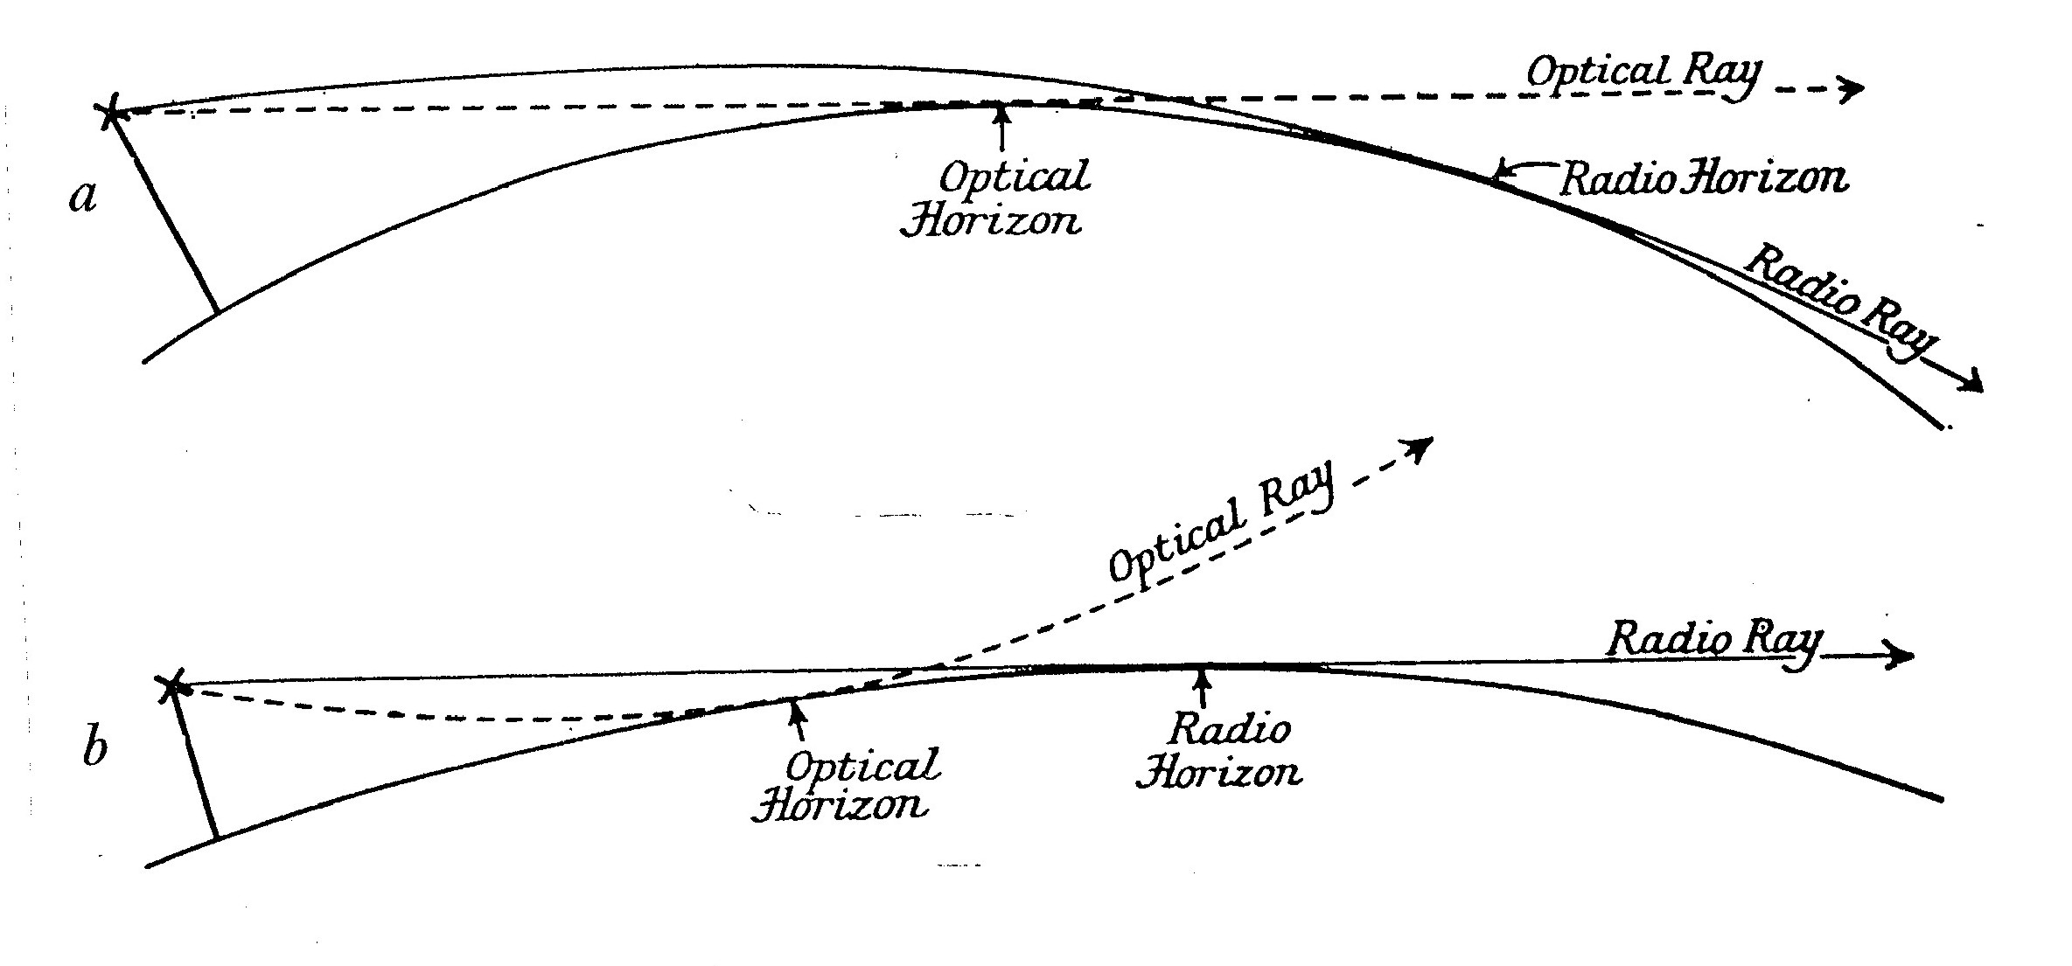
HORIZONTE ÓPTICO O VISUAL Y HORIZONTE ELECTROMAGNÉTICO (RADAR)
h_{a}
OPTICO: 13 * h_{a}
RADAR : 17 * h_{a}
Horizontes en Kilómetros
Alturas en Metros

Slide 25
PROPAGACIÓN ANÓMALA DE LAS ONDAS ELECTROMAGNÉTICAS
REFRACCIÓN NORMAL: POR EFECTO NORMAL DE LA ATMÓSFERA.-
SUPER - REFRACCIÓN: AIRE CALIENTE SOBRE UNA CAPA DE AIRE FRIO PRODUCE UNA MAYOR REFRACCIÓN Y EN CONSECUENCIA UN MAYOR ALCANCE SUPERFICIAL DE RADARES Y ENLACES TC.-
SUB – REFRACCIÓN: LO OPUESTO A LO ANTERIOR, MENOR ALCANCE DE RADAR Y TC.-
DUCTOS: SUPER-REFRACCIÓN EXTREMA QUEDANDO ATRAPADAS LAS ONDAS ELECTROMAGNÉTICAS ENTRE CAPAS ATMOSFÉRICAS LOGRÁNDOSE EXTREMOS ALCANCES DE RADAR Y TC ( ZONA NORTE, EFECTO EN LA TÁCTICA).-

Slide 26
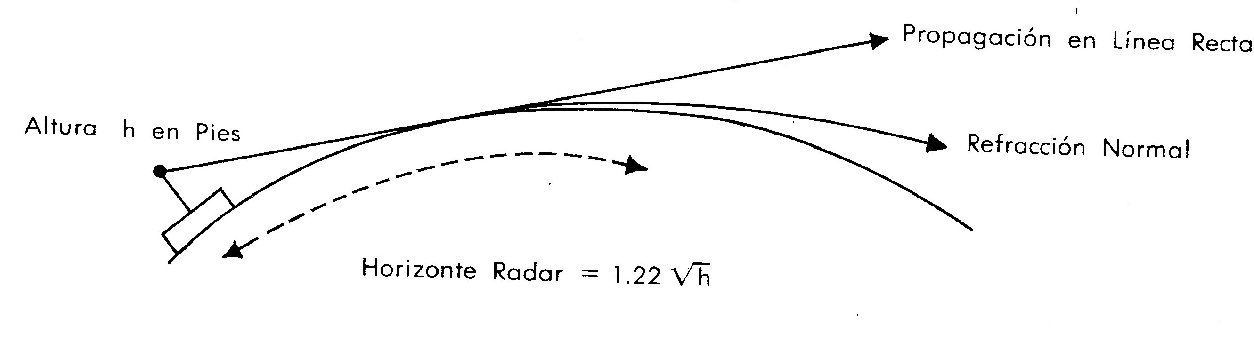
PROPAGACIÓN NORMAL

Slide 27
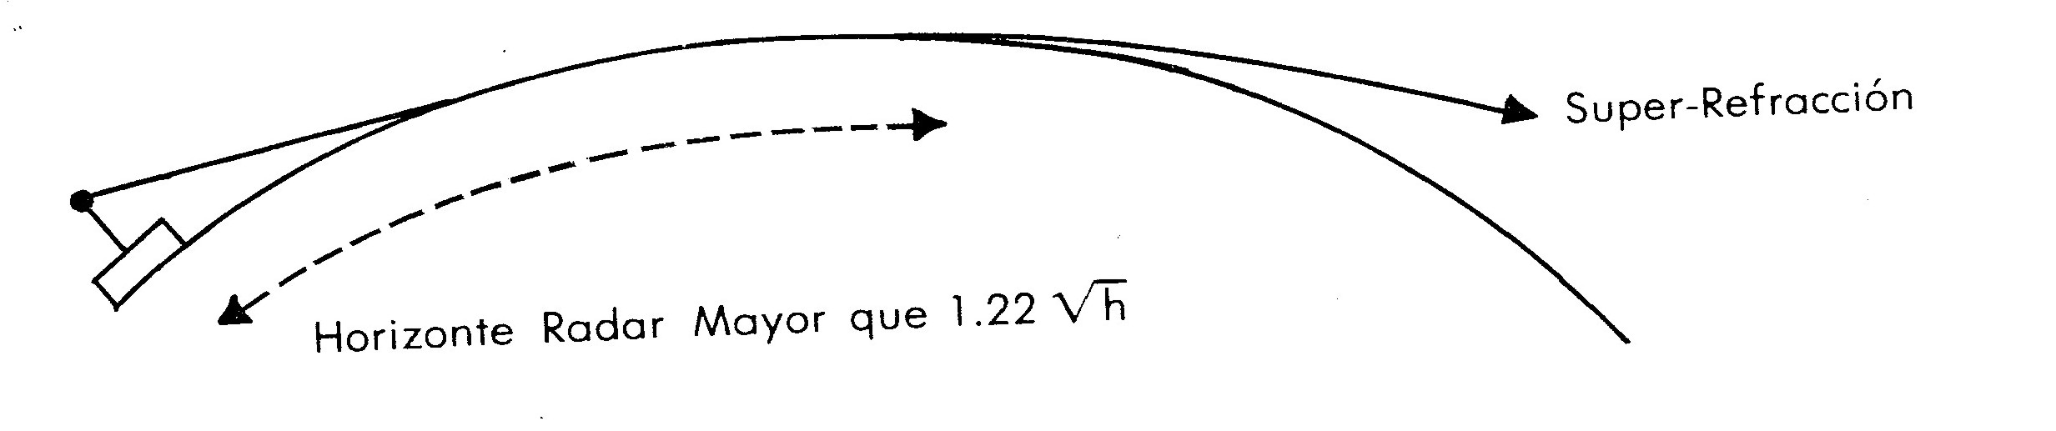
PROPAGACIÓN CON SUPER-REFRACCIÓN

Slide 28
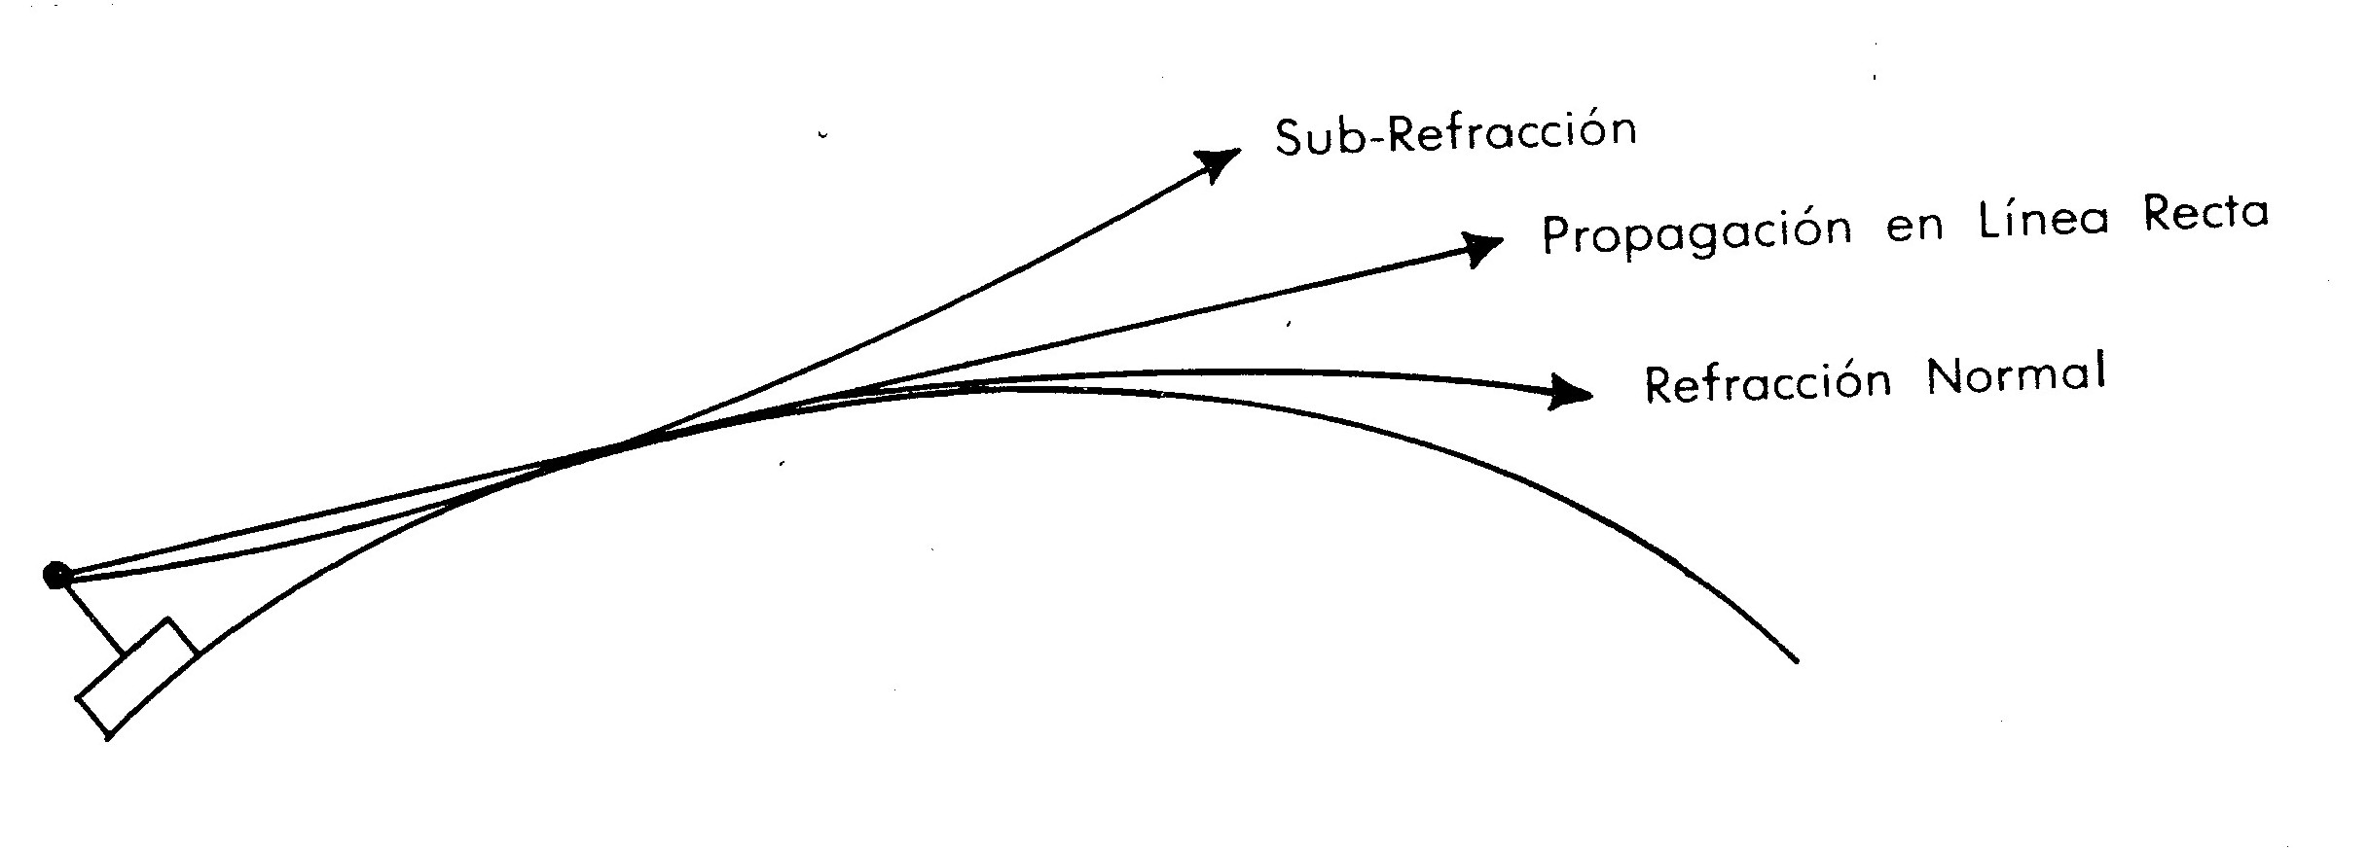
PROPAGACIÓN CON SUBREFRACCIÓN
HORIZONTE MENOR QUE 1.22 V H

Slide 29
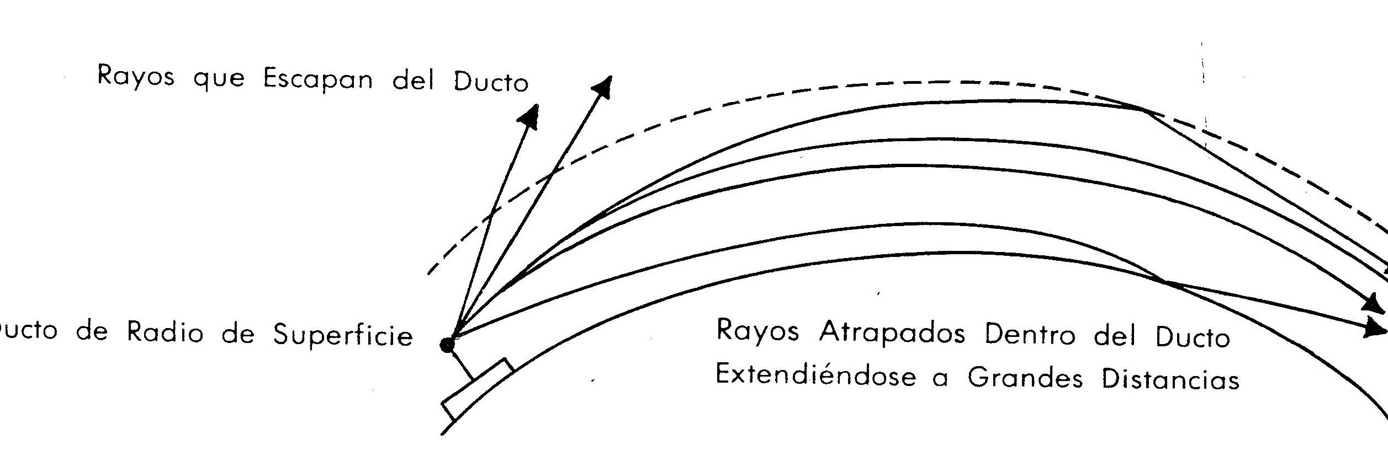
PROPAGACIÓN POR DUCTOS
Generalmente se presentan estas condiciones cuando:
Hay una capa de aire quieta sobre la superficie, de relativa baja temperatura y sobre ella una capa más cálida.
Hay alta presión atmosférica y poco viento.
No hay presencia de humo, polvo o niebla (Aire seco)

Slide 30
HORIZONTE Y DISTANCIA DE RADAR
ONDAS DE RADAR SE PROPAGAN EN LINEA RECTA PERO TIENE PEQUEÑA REFRACCIÓN EN EL HORIZONTE LOGRANDO AUMENTAR LA DISTANCIA DE DETECCIÓN EN APP. 16 % SOBRE EL HORIZONTE VISUAL.-
        HORIZONTE DE RADAR = 1,22 V H1 + 1.22 V H2
EN MILLAS NÁUTICAS.-
H1= ALTURA EMISOR EN PIES.-
H2= ALTURA DEL BLANCO EN PIES.-
HORIZONTE DE RADAR = V17 (H1) + V 17 (H 2)
(EN KMS.)
H1 = ALTURA EMISOR EN MTS.-
H2 = ALTURA BLANCO EN MTS.-

Slide 31
CÁLCULOS DE DISTANCIA DE RADAR:
Su buque tiene una altura de la antena de radar de 25 pies sobre la línea de agua. Su comandante le pregunta a que distancia máxima deberíamos detectar a una fragata tipo LUPO . Ud sabe que la altura del palo mayor de la LUPO es de 16 pies. ¿Cuál será su respuesta?
¿Cuál debe ser su horizonte de radar si su antena de Radar está a 10 metros sobre su línea de flotación?
La altura máxima del palo de su fragata es de 36 pies y la de su antena de radar, de 25 pies. Un crucero adversario tiene una altura de palo de 64 pies y su antena a 36 pies ¿Qué unidad detectará primero y a que distancia lo hará?

Slide 32
PÉRDIDAS DE TRANSMISIÓN DE LA ENERGÍA ELECTROMAGNÉTICA
a.- Por DISPERSIÓN:
AL ser emitida, la energía E.M. se expande en forma esférica, distribuyéndose en el frente de onda en forma proporcional a: 1 (Se atenúa en esa proporción)
R²
( R= Distancia del frente de onda al transmisor).
b.-Por ABSORCIÓN:
En el vacío, las ondas E.M. no son atenuadas pero en la atmósfera, al contactar con moléculas en suspensión (agua. Polvo, arena, etc.), estas absorben parte de la energía E.M. generando “absorción” de ésta, generalmente transformándola en calor.
Mientras más alta sea la frecuencia de la onda E.M., mas alta será la pérdida por absorción, llegando a anular la detección en los radares de más alta frecuencia si hay gran cantidad de moléculas en suspensión y si son de gran tamaño (nieve)

